Slide 1
WAYdo. Api & orm
Підготовив Сезін Д.С.

Slide 2
Технічне завдання
Авторизація за допомогою облікового запису клієнта
Авторизація за допомогою гугл сервісів
Три рівня функціоналу – базовий, розширений, повний
Система оплати для доступу к більшим рівнем функціоналу
Редагування власних даних користувача
Створення проектів подорожей та дій
Можливість вказати запланувати координати або місця подорожі з необхідною датою
Можливість створити власні тайли з ToDo полями, та нотифікації
Можливість закачувати та скачувати файли/зображення

Slide 3





Використані технології

Slide 4
Чому саме ці?
ASP .net
.net core
Безпека
Масштабування
Багатий набір інтрументів
Велике суспільство
Кросплатформеність
Швидкість
Гнучкість та модульність
Підтримка сучасних технологій

Slide 5
Чому саме ці?
braintree
mongodb
Json web token (jwt auth)
Гнучкість інтеграції
Безпека і відповідність стандартам
Надійність та підтримка
Широкий функціонал
Підтримка міжнародних платіжок
Гнучкість
Зручність зі складними моделями
Висока швидкість
Простота
Можливість легкого розширення
Універсальність
Незалежність від стану сервера

Slide 6
А насправді…
Тому, що це було мені легше і зручніше

Slide 7
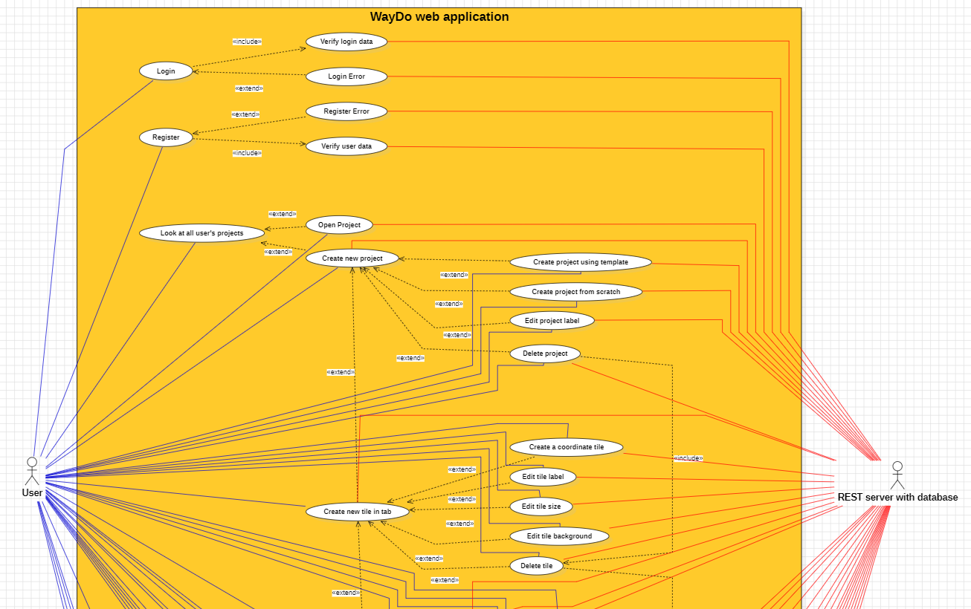
USE CASE діаграма

Slide 8
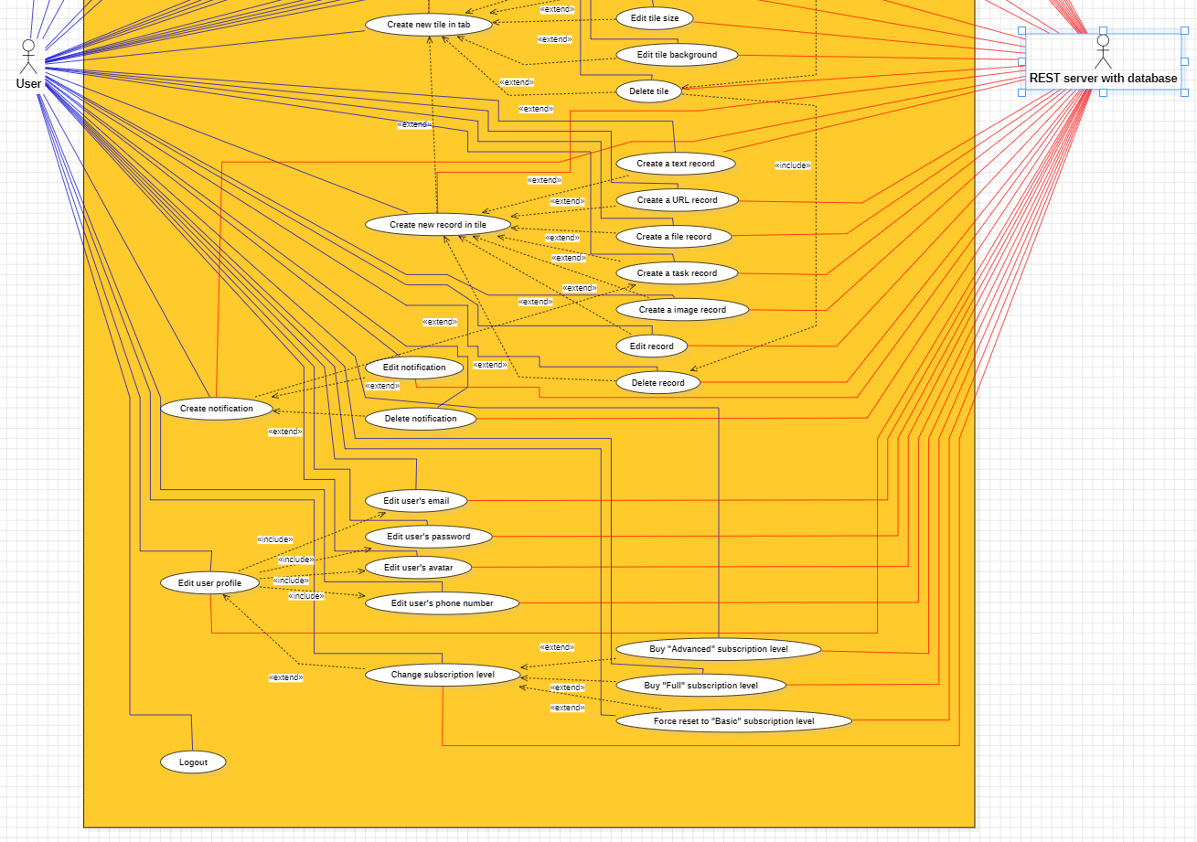
USE CASE діаграма

Slide 9
Діаграма класів

